Slide 1
无响应警报器
Ewb制作：许万鹏
创意、草图：洪满禧
电路修正、改进：季方超、任勇、田培

Slide 2
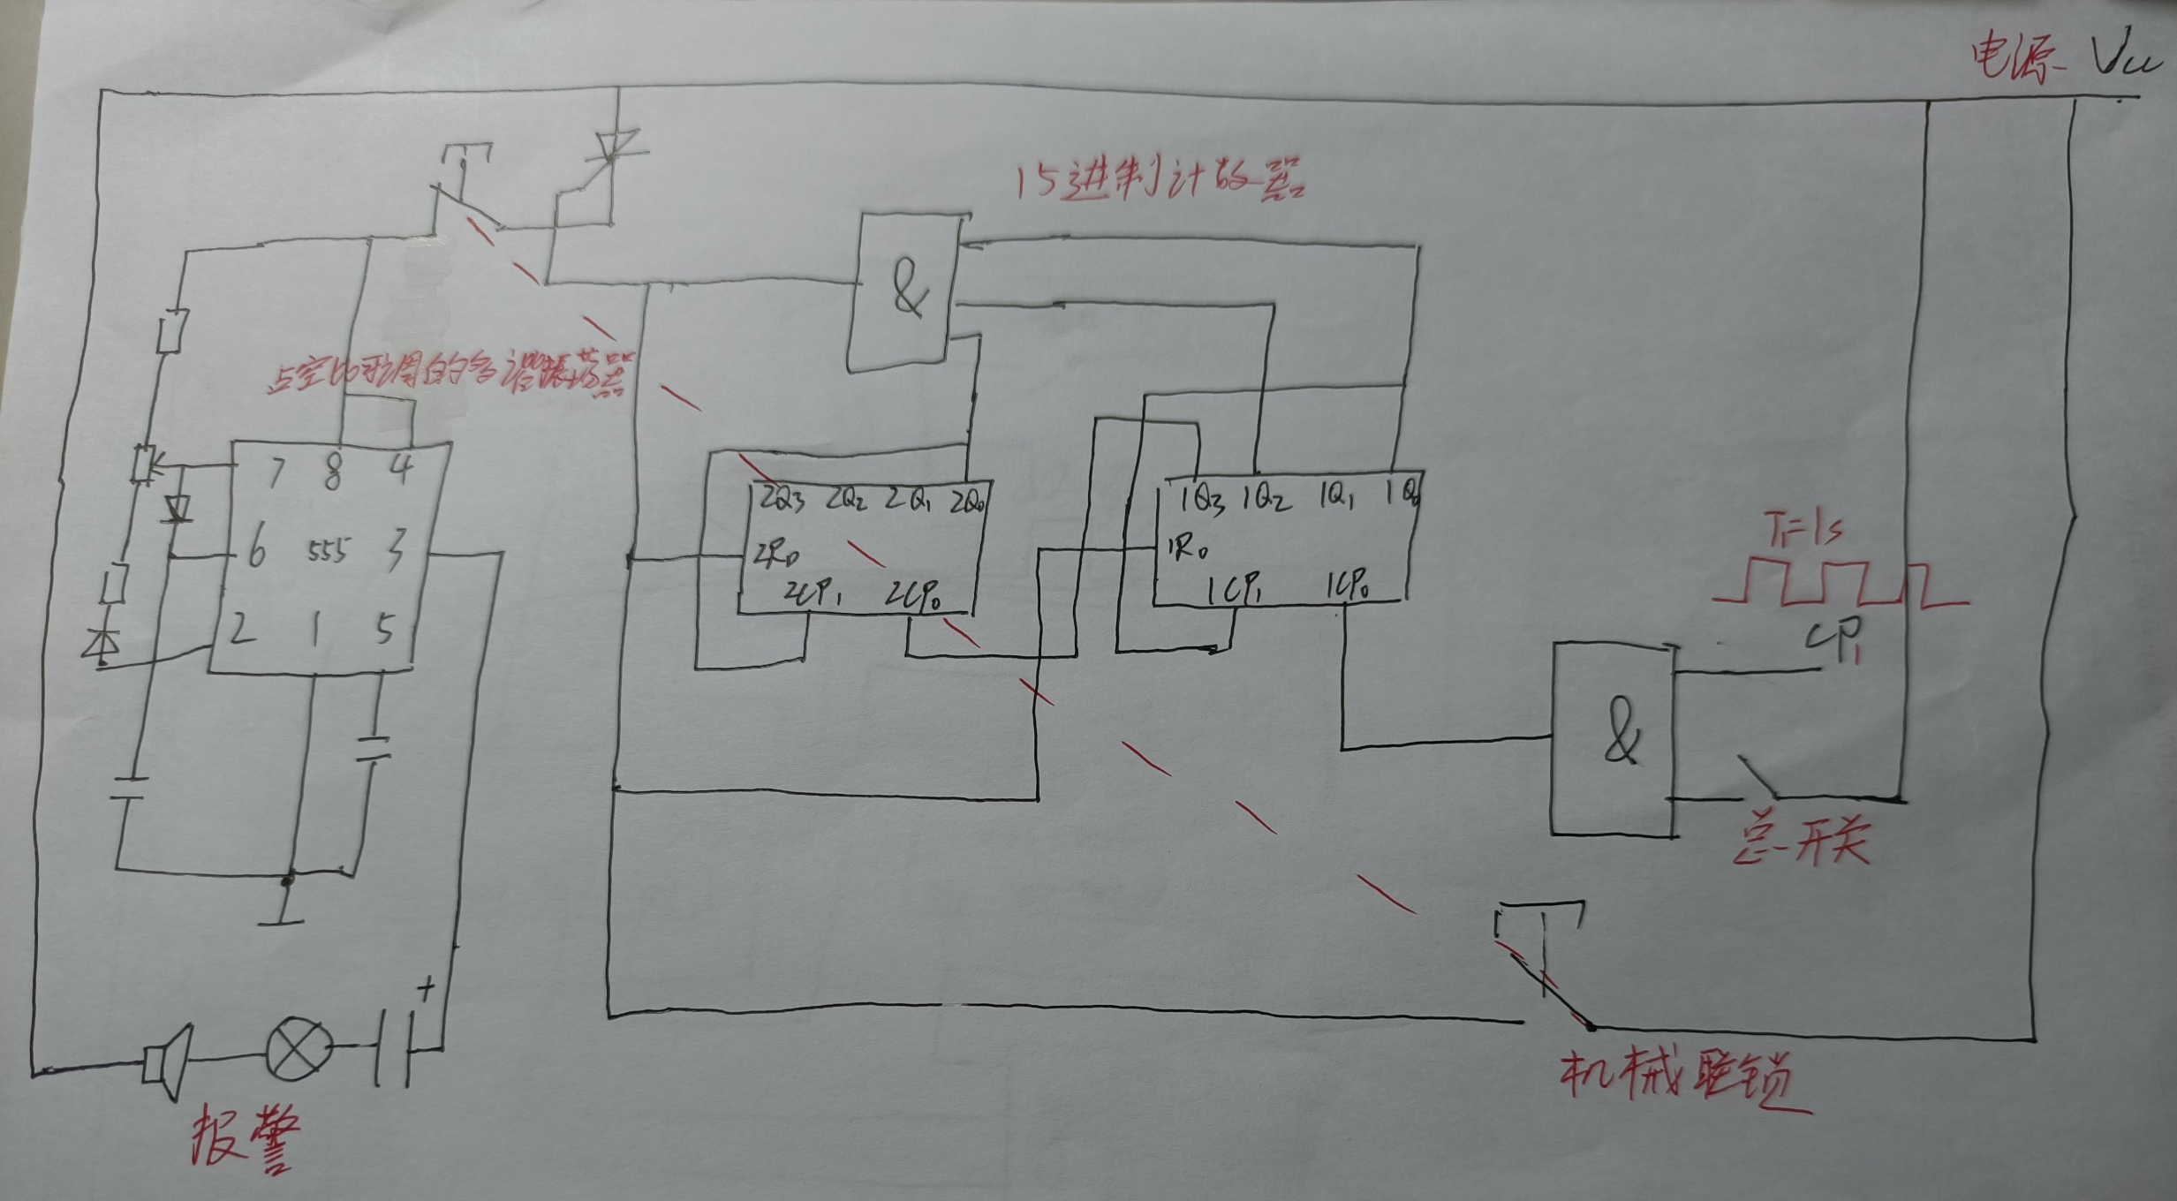
改变接线可调节预备报警时间
调节滑动电阻，可调整输出信号占空比
进而改变报警音效
实现功能：总开关合上，计数器计数一段时间后报警。点按机械连锁开关重置读秒并暂时取消报警。
计数器继续进行读秒准备报警。

Slide 3
应用场景

Slide 4
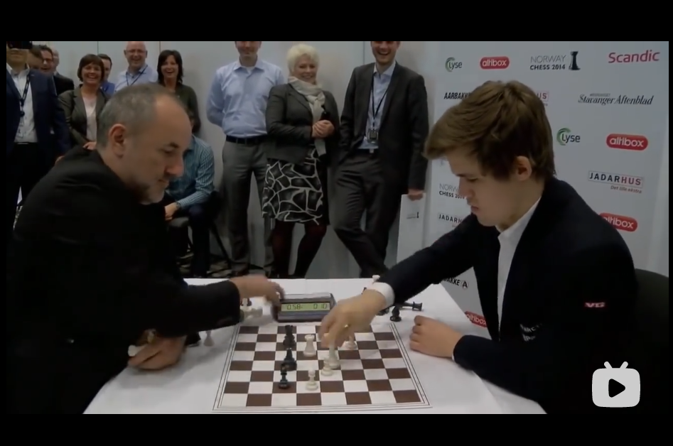
下快棋计时
15秒内未点按按钮，则警报响起判负
按下则重置计时轮到对手计时。

Slide 5

实验室无人值守报警
一定时间内无人点按按钮，则警报响起，警告实验室无人。
按下则重置计时，说明实验室有人。

Slide 6


防瞌睡
一定时间内因睡着未按按钮，则警报响起，提醒继续奋斗。
按下则重置计时，说明人还醒着。

Slide 7
感谢观看

